Slide 1



CSS
基础选择器、 文字控制属性

Slide 2
 | 《软件开发能力基础训练》
1
CSS 初体验
HTML + CSS

Slide 3
《软件开发能力基础训练》
CSS 定义
层叠样式表 (Cascading Style Sheets ，缩写为 CSS） ，是一种 样式表 语言 ，用来描述 HTML 文档的呈现（美化内容）。
。
书写位置：title标签下方添加style双标签 ，style 标签里面书写 CSS 代码。
<title>CSS 初体验</title> <style> /* 选择器 { } */ p { /* CSS 属性 */ color: red; } </style> <p>体验 CSS</p>
提示：属性名和属性值成对出现 → 键值对 。 ^{HTML + CSS}
HTML + CSS

Slide 4
 | 《软件开发能力基础训练》
2
CSS 引入方式
HTML + CSS

Slide 5
《软件开发能力基础训练》
CSS 引入方式
内部样式表： 学习使用
CSS 代码写在 style 标签里面
外部样式表： 开发使用
CSS 代码写在单独的 CSS 文件中（ .css）
在 HTML 使用 link 标签引入
<link rel="stylesheet" href="./my.css">
行内样式： 配合 JavaScript 使用
CSS 写在标签的 style 属性值里
<div style="color: red; font-size:20px;">这是 div 标签</div>
HTML + CSS

Slide 6
 | 《软件开发能力基础训练》
3
选择器
HTML + CSS

Slide 7
《软件开发能力基础训练》
选择器
作用 ：查找标签 ，设置样式。
基础选择器
• 标签选择器
• 类选择器
• id 选择器
• 通配符选择器
HTML + CSS

Slide 8
《软件开发能力基础训练》
标签选择器
标签选择器 ：使用标签名作为选择器 → 选中同名标签设置相同的样式。
例如： p, h1, div, a, img......
<style> p { color: red; } </style>
注意 ：标签选择器无法差异化同名标签的显示效果。
HTML + CSS

Slide 9
《软件开发能力基础训练》
类选择器
作用 ：查找标签 ，差异化设置标签的显示效果。
步骤：
• 定义类选择器 → .类名
• 使用类选择器 → 标签添加 class="类名 “
注意：
<style> /*定义类选择器 */ .red { color: red; } </style> <!-- 使用类选择器 --> <div class="red">这是 div 标签</div>
• 类名自定义 ，不要用纯数字或中文 ，尽量用英文命名
• 一个类选择器可以供多个标签使用
• 一个标签可以使用多个类名 ，类名之间用空格隔开
开发习惯 ：类名见名知意 ，多个单词可以用 - 连接 ，例如： news-hd
HTML + CSS

Slide 10
《软件开发能力基础训练》
id选择器
作用 ：查找标签 ，差异化设置标签的显示效果。
场景： id 选择器一般配合 JavaScript 使用 ，很少用来设置 CSS 样式
步骤：
• 定义 id 选择器 → #id名
• 使用 id 选择器 → 标签添加 id= "id名"
规则：
• 同一个 id 选择器在一个页面只能使用一次
<style>
/*定义id选择器 */
#red {
color: red;
}
</style>
<!-- 使用id选择器 -->
<div id="red">这是 div 标签</div>
HTML + CSS

Slide 11
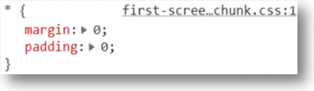
《软件开发能力基础训练》
通配符选择器
作用 ：查找页面所有标签 ，设置相同样式。
通配符选择器： * ，不需要调用 ，浏览器自动查找页面所有标签 ，设置相同的样式
* { color: red; }
经验：
• 通配符选择器可以用于清除标签的默认样式 ，例如 ：标签默认的外边距 、 内边距
HTML + CSS

Slide 12
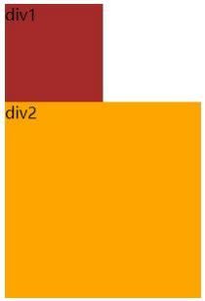
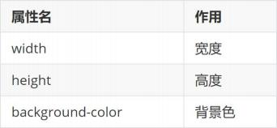
《软件开发能力基础训练》
画盒子
目标 ：使用合适的选择器画盒子 新属性
HTML + CSS

Slide 13
 | 《软件开发能力基础训练》
4
综合作业
HTML + CSS

Slide 14
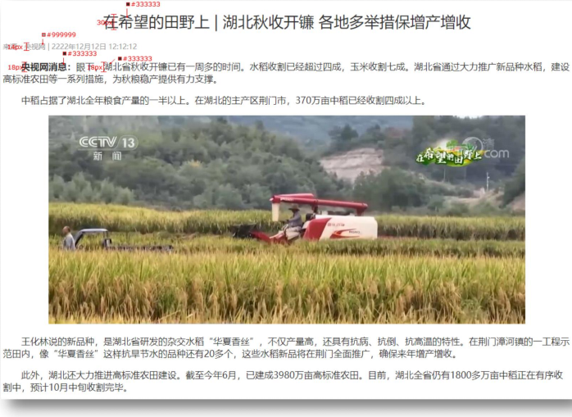
 | 《软件开发能力基础训练》
 | 作业
综合作业一 – 新闻详情
网页制作思路：
1. 从上到下 ，先整体再局部
2. 先标签 ，再 CSS 美化
HTML + CSS

Slide 15
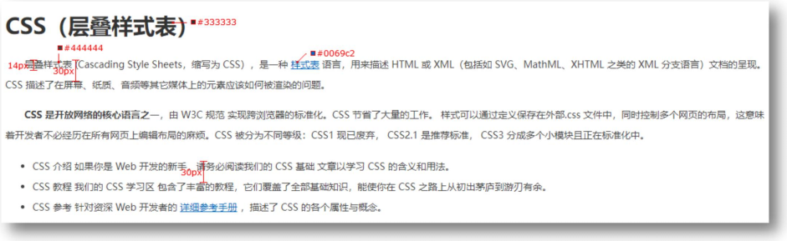
《软件开发能力基础训练》
 | 作业
综合作业二 – CSS 简介
HTML + CSS

Slide 16
谢谢观看

